Slide 1

Ⅴ. 시장 경제와 금융
고등 통합사회
3. 국제 분업과 무역의 확대

Slide 2

생각 펼치기
교과서 150쪽
두 사람 사이에 교환이 이루어진 이유는 무엇일까?
자기가 필요 이상으로 소유하고 있는 재화를 다른 재화와 교환하여 소비함으로써 만족감을 높일 수 있기 때문이다.

Slide 3
생각 펼치기
교과서 150쪽
교환 전과 교환 후를 비교했을 때 만족도가 높아진 사람은 누구일까?
만족한 사람
그렇게 생각하는 이유
남자 / 여자 / 두 사람 모두 /
아무도 없다.
남녀 모두 자신이 가진 재화보다 교환을 통해 얻은 재화에서 더 높은 효용(만족감)을 얻을 수 있기 때문이다.

Slide 4
꼭꼭! 자기 점검
교과서 150쪽
학습 전개 과정을 읽고 체크(V)하면서 단원의 구조를 파악해 보자.
생산 요소의 지역별 분포 차이가 생산에 미치는 영향을 살펴본다.
국제 분업과 무역이 필요한 이유를 파악한다.
무역의 확대가 국가 경제와 개인의 삶에 끼치는 영향에 대해 알아본다.
156쪽에서
학습 결과를
평가한다.
학습 전개 과정을 바탕으로 나의 목표를 세워 보자.

Slide 5
01. 국제 분업과 무역의 필요성
5-3. 국제 분업과 무역의 확대
교과서 151쪽
학습 목표
1. 자원, 노동, 자본의 지역별 분포 차이가 생산비에 미치는 영향을 설명할 수 있다.
2. 국제 분업과 무역의 필요성을 설명할 수 있다.
핵심 개념
생산비의 차이, 국제 분업, 무역

Slide 6
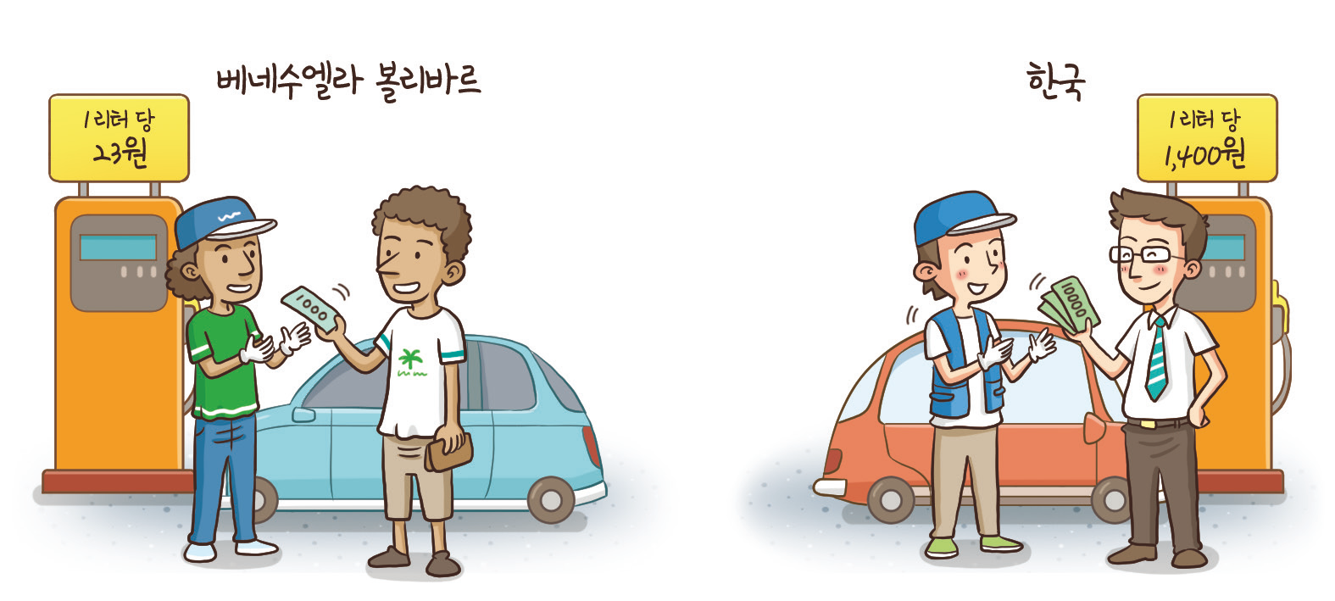

01. 국제 분업과 무역의 필요성
5-3. 국제 분업과 무역의 확대
교과서 151쪽
베네수엘라 볼리바르와 우리나라의 휘발유 가격이 차이가 나는 이유는 무엇일까?
자원(석유)이 풍부한 나라와 그렇지 않은 나라 간의 생산비 등의 차이가 발생하기 때문이다.

Slide 7
01. 국제 분업과 무역의 필요성
5-3. 국제 분업과 무역의 확대
교과서 151쪽
자원, 노동, 자본의 지역별 분포 차이는 생산비에 어떤 영향을 줄까?
① 생산 요소
의미: 노동, 자본(자본재), 토지(자연자원) 등과 같이 재화나 서비스를 생산하는 데 필요한 요소
생산 요소의 종류: 자원(토지), 노동, 자본

Slide 8
01. 국제 분업과 무역의 필요성
5-3. 국제 분업과 무역의 확대
교과서 151쪽
자원, 노동, 자본의 지역별 분포 차이는 생산비에 어떤 영향을 줄까?
② 생산 요소의 지역별 분포 차이가 생산비에 미치는 영향
자원: 지역별로 보유한 자원의 양이나 질에 따라 가격이 다르고 재화의 원료로 쓰여 생산비에 영향을 미침
노동: 노동 집약적인 재화의 경우 임금 수준이 낮고 노동력이 풍부한 국가에서 생산하는 것이 생산비를 줄일 수 있음
자본: 자본 투입 비율이 높은 재화와 서비스는 자본과 기술이 풍부한 국가에서 생산하는 것이 유리함

Slide 9

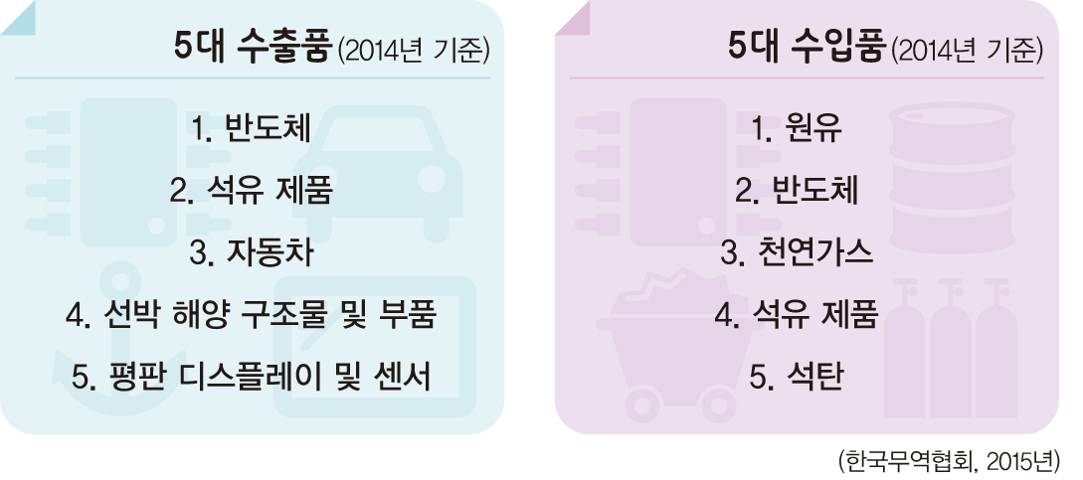

01. 국제 분업과 무역의 필요성
5-3. 국제 분업과 무역의 확대
✚ 우리나라의 주요 무역 상품
수출품과 수입품의 특징을 통해 우리나라의 자원, 노동, 자본의 분포 현황과 기술 수준을 유추해 보자.
우리나라의 주요 수출품은 반도체, 자동차, 선박 해양 구조물, 디스플레이 등 자본과 기술이 집약된 제품이 많다.
반면, 주요 수입품은 원유, 천연가스, 석탄 등 주로 에너지 자원을 수입하고 있다는 것을 알 수 있다. 이를 통해 우리나라는 자본, 기술이 풍부하고 이러한 산업을 주도할 고급 인력이 풍부하다고 할 수 있으며, 상대적으로 자원이 부족하다고 할 수 있다.

Slide 10
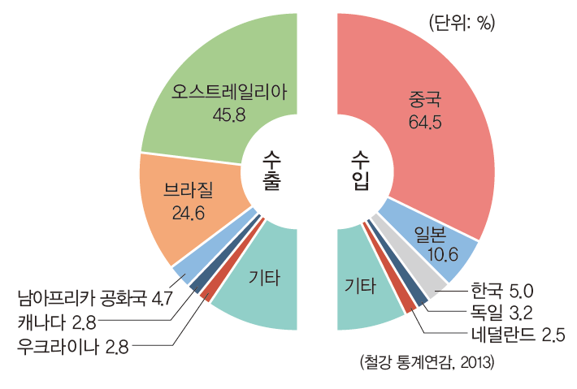
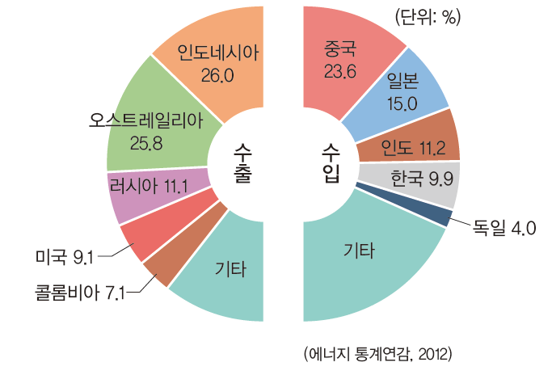
생산 요소의 지역적 분포와 산업 활동
스스로
탐구하기
교과서 152쪽
철광석과 석탄 자원의 수출국과 수입국을 1~3위까지 지도에 표시해 보자.
철광석의 주요 수출국과 수입국
석탄의 주요 수출국과 수입국

Slide 11
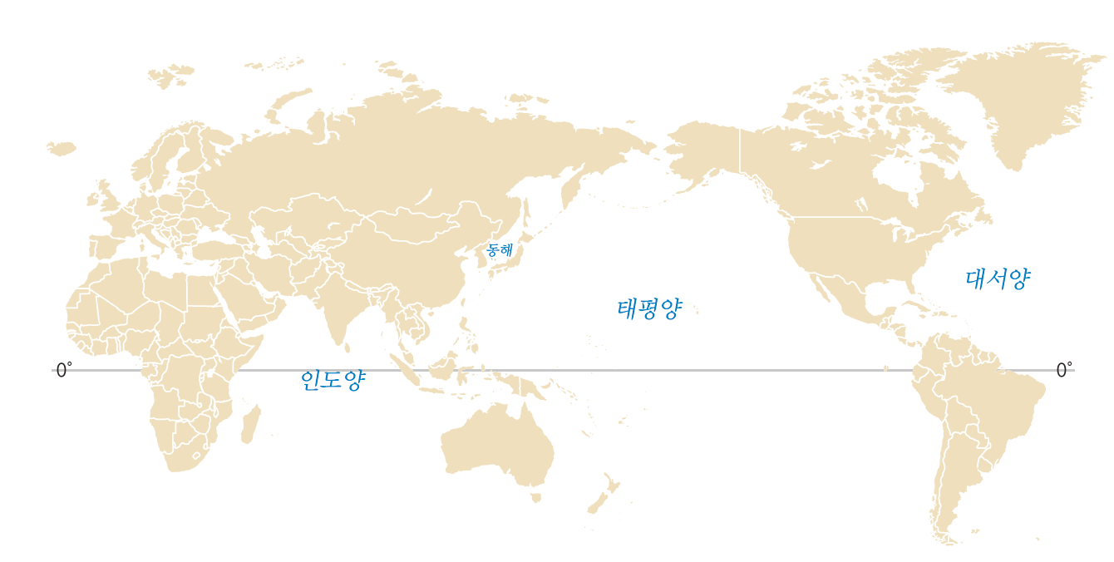
생산 요소의 지역적 분포와 산업 활동
스스로
탐구하기
교과서 152쪽
철광석과 석탄 자원의 수출국과 수입국을 1~3위까지 지도에 표시해 보자.
활동 길잡이
철광석은 ▲, 석탄은 █로 표시한다.
수출은 검은색, 수입은 붉은색으로 표시한다.
각 부분의 1위부터 3위까지만 표시한다

Slide 12

공공재의 생산과 무음 승차자 문제
스스로
탐구하기
교과서 152쪽
위와 같이 자원이 국제적으로 이동하는 이유는 무엇일까?
자원의 국가 간 이동은 자원의 편재성으로 인해 발생하는데, 국가마다 보유한 자원의 종류와 양이 달라 생산비의 격차가 발생하기 때문이다.
우리나라의 섬유 기업들이 해외 투자를 통해 얻을 수 있는 이익을 찾아 쓰고, 그 이유를 적어 보자.
해외에 진출한 한국의 섬유 · 패션 기업, 현지 생산 늘린다
한국 섬유 산업 연합회가 최근 해외에 진출한 섬유 · 패션 기업 54개 업체를 대상으로 우리 기업들의 국제 경영 활동 현황을 조사발표했다. 전체 응답 업체 중 향후 5년 내 해외 투자를 확대하겠다는 비율은 약 30 %에 달했다. 투자 대상 국가는 베트남(46.7 %), 미얀마(20.2 %), 인도(13.3 %), 중남미(13.3 %), 인도네시아(6.7 %) 순으로 나타났다.
해외 진출 기업의 만족 비율은 56.0 % 에 달했다. 낮은 인건비(33.0 %)와 인력 확보의 용이성(27.8 %), 대량 생산에 의한 생산비 절감(18.3 %), 원자재 공급의 용이성(10.4 %)이 주요 요인이었다. 특히 해외 법인 생산 제품의 품질은 한국의 93 % 수준까지 올라왔고, 우리 업체가 직접 기술을 이전한 경우에는 한국 본사의 95 %에 달해 거의 대등한 것으로 조사됐다.
- 『한국섬유신문』, 2015. 12. 18

Slide 13
공공재의 생산과 무음 승차자 문제
스스로
탐구하기
교과서 152쪽
위와 같이 자원이 국제적으로 이동하는 이유는 무엇일까?
자원의 국가 간 이동은 자원의 편재성으로 인해 발생하는데, 국가마다 보유한 자원의 종류와 양이 달라 생산비의 격차가 발생하기 때문이다.
우리나라의 섬유 기업들이 해외 투자를 통해 얻을 수 있는 이익을 찾아 쓰고, 그 이유를 적어 보자.
해외 투자로 얻는 이익
이익을 얻을 수 있는 이유
1.
2.
3.
1.
2.
3.
낮은 인건비와 인력 확보의 용이성
한국 대비 낮은 수준의 인건비
대량 생산에 의한 생산비 절감
규모의 경제 실현
원자재 공급의 용이성
현지 생산으로 인한 저렴한 원자재 확보
활동 길잡이
섬유 공업의 생산비에서 차지하는 비중이 높은 생산 요소는 무엇인지 조사한다.

Slide 14
01. 국제 분업과 무역의 필요성
5-3. 국제 분업과 무역의 확대
교과서 153쪽
국제 분업과 무역이 필요한 이유는 무엇일까?
① 무역의 필요성과 의의
세계 각국이 다른 나라보다 더 잘 만들 수 있는 재화와 서비스를 특화 생산하여 무역을 통해 교환하면 거래 당사국은 모두 이익을 얻을 수 있음 → 무역을 통해 세계는 자원을 효율적으로 배분하고 활용할 수 있음

Slide 15
01. 국제 분업과 무역의 필요성
5-3. 국제 분업과 무역의 확대
교과서 153쪽
국제 분업과 무역이 필요한 이유는 무엇일까?
② 무역의 효용
국가: 무역을 통해 생산 요소를 효율적으로 활용하여 경제 성장을 이룰 수 있음
기업: 상품의 판매 시장을 확장함으로써 이윤을 증가시킬 수 있음
소비자(개인): 상품 선택의 폭이 확대되어 윤택한 소비 생활이 가능

Slide 16
더 알아보기 절대 우위와 비교 우위
교과서 153쪽
국제 무역의 발생 원리는 절대 우위와 비교 우위로 설명할 수 있다. 국제 무역에서 한 나라가 교역 상대국보다 낮은 생산비로 재화를 생산할 수 있는 능력을 절대 우위라고 한다. 각국은 절대 우위를 가진 재화와 서비스를 생산하여 교환함으로써 모두 이익을 얻을 수 있다.
그런데 무역이 반드시 절대 우위에 의해서만 발생하는 것은 아니다. 모든 재화의 생산에 한 국가가 절대 우위에 있고, 다른 국가가 절대 열위에 있어도 두 국가 간에는 무역이 나타날 수 있다. 이는 비교 우위로 설명할 수 있다. 비교 우위란 상대국보다 적은 기회비용으로 재화를 생산할 수 있는 능력으로, 절대 열위에 있는 국가도 기회비용을 고려해 보면 비교 우위 상품을 가질 수 있다.
다음 사례를 보자. 갑국과 을국은 보유하고 있는 자원, 노동, 자본 등의 생산 요소를 쌀과 자동차 중 한 재화의 생산에만 모두 투입한다면 1년 동안 다음과 같이 생산할 수 있다.

Slide 17
더 알아보기 절대 우위와 비교 우위
교과서 153쪽
쌀 1톤을 생산하기 위해 갑국은 자동차 2대를 포기해야 하고, 을국은 자동차 1/2대를 포기해야 한다. 자동차 1대를 생산하기 위해 갑국은 쌀 1/2톤을 포기해야 하고, 을국은 쌀 2톤을 포기해야 한다. 따라서 한 재화를 생산하기 위해 포기해야 하는 다른 재화의 양, 즉 기회비용을 고려하면 갑국은 자동차 생산에, 을국은 쌀 생산에 비교 우위를 갖는다.
갑국과 을국이 각자 비교 우위를 갖는 재화만 특화하여 생산할 경우 갑국은 자동차 200대를, 을국은 쌀 600톤을 생산할 수 있다. 이렇게 특화한 후 갑국과 을국이 자동차와 쌀을 교환하면 양국 모두 생산의 효율성을 높일 수 있고, 무역 이전에 비해 더 많은 재화를 소비할 수 있다.
한 재화만 생산할 경우 최대 생산량
 | 갑국 | 을국
쌀 | 100톤 | 600톤
자동차 | 200대 | 300대

Slide 18
02. 무역의 확대와 그 영향
5-3. 국제 분업과 무역의 확대
교과서 154쪽
학습 목표
1. 무역이 확대되는 이유 또는 배경을 이해할 수 있다.
2. 무역의 확대로 인한 영향을 사례를 들어 설명할 수 있다.
핵심 개념
무역의 확대, 국제 경제 환경의 변화, 무역의 영향

Slide 19
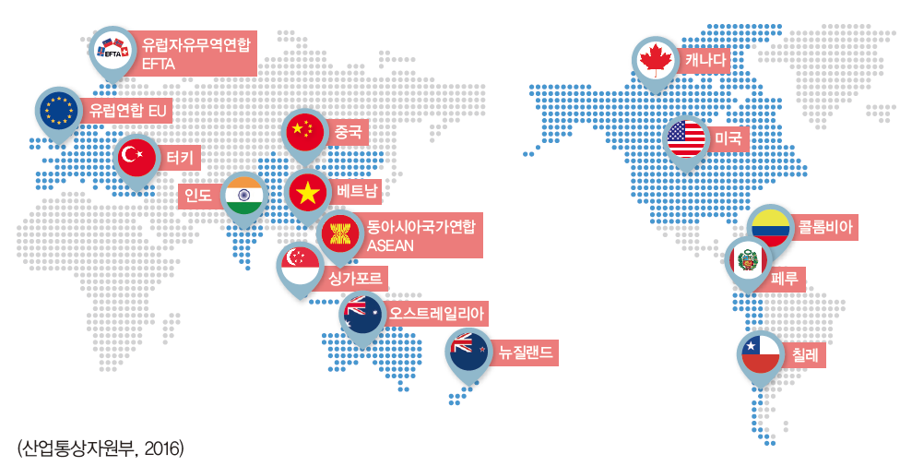
02. 무역의 확대와 그 영향
5-3. 국제 분업과 무역의 확대
교과서 154쪽
위의 국가들은 우리나라와의 관계에서 어떤 공통점이 있을까?
2016년 12월을 기준으로 FTA를 체결하여 발효 중인 국가들이다.

Slide 20
02. 무역의 확대와 그 영향
5-3. 국제 분업과 무역의 확대
교과서 154쪽
세계의 무역 환경은 어떻게 변화하고 있을까?
세계 무역 환경의 변화
세계화의 가속화: 교통수단의 발달로 운송비가 감소, 정보 통신의 발달로 세계 각국의 교류 촉진
자유 무역 확대: 세계 무역 기구(WTO)를 중심으로 세계 각국의 관세 인하, 각종 수입 제한 조치 완화 등
경제 협력체 결성: 지역 경제 협력체를 결성 또는 자유 무역 협정(FTA)을 통해 국제 거래에서 자국의 이익 증진을 위해 노력

Slide 21
02. 무역의 확대와 그 영향
5-3. 국제 분업과 무역의 확대
교과서 155쪽
무역의 확대가 미친 긍정적인 영향은 무엇일까?
① 기업간의 경쟁 촉진
기업의 생산성과 효율성 향상
외국 기업과의 경쟁 과정에서 기술 개발, 품질 관리 등의 노력이 증가
기업의 기술 수준과 상품의 질이 향상됨

Slide 22
02. 무역의 확대와 그 영향
5-3. 국제 분업과 무역의 확대
교과서 155쪽
무역의 확대가 미친 긍정적인 영향은 무엇일까?
② 규모의 경제와 고용 창출
규모의 경제: 생산 규모가 커지거나 생산량이 늘어날수록 평균 생산 단가가 하락하는 경제 현상
생산량의 증가로 인한 고용 창출 → 경제 활성화에 기여

Slide 23
02. 무역의 확대와 그 영향
5-3. 국제 분업과 무역의 확대
교과서 155쪽
무역의 확대가 미친 긍정적인 영향은 무엇일까?
③ 국가 간 교류의 확대
새로운 아이디어와 기술 전파
④ 재화와 서비스 선택폭의 확대
소비자의 풍요로운 소비 생활 가능

Slide 24


우리 민족은 언제부터 고추를 먹게 되었을까?
신문을 통해
보는 사회
교과서 155쪽
            고추가 우리나라에 전래된 것은 새로운 무역로를
            개척하고자 했던 이름 모를 상인 덕분이다.
            중남미 지역이 원산지인 고추는 1492년 탐험가
            콜럼버스에 의해 유럽에 전해졌다. 콜럼버스가 가
            져온 고추는 유럽 각지로 퍼졌으며, 곧이어 아시아
            지역과 무역을 하던 에스파냐와 포르투갈 상인에
            의해 인도, 중국, 일본 등에 소개되었다. 현재 남아
            있는 문헌 중에서 고추가 처음 언급된 문헌은 이
            수광의 『지봉유설』(1614)이다. “고추에는 독이 있
            다. 일본에서 건너온 것이기에 ‘왜 겨자’라고 한다.”라고 기록되어 있다. 이를 통해 볼 때, 조선 중기에 일본에서 고추가 전래된 것으로 추정된다. 이전에는 소금에 절인 백김치를 주로 먹었는데 고추가 전래되면서 현재 우리가 즐겨 먹는 붉은색을 띠고 매운맛을 내는 김치가 등장하였다.
            - 박정호, 『경제학을 입다 먹다 짓다』
우리나라가 무역을 통해 외국으로부터 들여온 문물에는 이 밖에 어떤 것이 있을까?
통배추, 천리경(망원경), 나침반, 안경, 커피, 담배 등이 있다.

Slide 25
02. 무역의 확대와 그 영향
5-3. 국제 분업과 무역의 확대
교과서 156쪽
무역의 확대가 미친 부정적인 영향은 무엇일까?
① 경쟁력을 갖추지 못한 국가의 산업 생존 위협
경쟁력이 낮으면 외국 기업으로부터 자국의 시장을 지키기 어려움
국가의 산업 자체가 위협 받을 가능성이 높음

Slide 26
02. 무역의 확대와 그 영향
5-3. 국제 분업과 무역의 확대
교과서 156쪽
무역의 확대가 미친 부정적인 영향은 무엇일까?
② 해외 의존도 증가
국제 원자재 가격 변동이 국내 경제에 큰 영향을 끼침
국내 경제의 영향 및 무역 상대국의 경제 상황에 대한 국내 경제 반응의 민감도 증가

Slide 27
02. 무역의 확대와 그 영향
5-3. 국제 분업과 무역의 확대
교과서 156쪽
무역의 확대가 미친 부정적인 영향은 무엇일까?
③ 비합리적인 소비 문화 조장
무분별한 외국 제품에 대한 선호 등
개인의 건전한 경제생활 위협
국내 경제에 부정적인 영향을 끼침

Slide 28
경제 통합의 의미와 평가
스스로
탐구하기
교과서 156쪽
            경제 통합은 소속 국가의 존속과 발전을 위하여 경제 활동의 장해 요인을 제거하고 필요한 요소나 제도를 도입함으로써 그들에게 가장 바람직한 경제권을 만드는 것이다. 경제 통합의 유형은 정도에 따라 여러 가지로 분류할 수 있다. 유 · 무형적 무역 장벽을 철폐하거나, 상품이나 노동 · 자본과 같은 생산 요소의 이동을 자유롭게 하기도 한다. 나아가 단일 화폐를 사용하거나 정치적인 통합까지 이루는 경우도 있다.
현재 우리나라가 속해 있는 경제 통합의 사례를 조사해 보자.
경제 협력 개발 기구(OECD), 아시아·태평양 경제 협력체(APEC) 등이 우리나라가 속해 있는 대표적인 경제 통합의 사례이다.

Slide 29
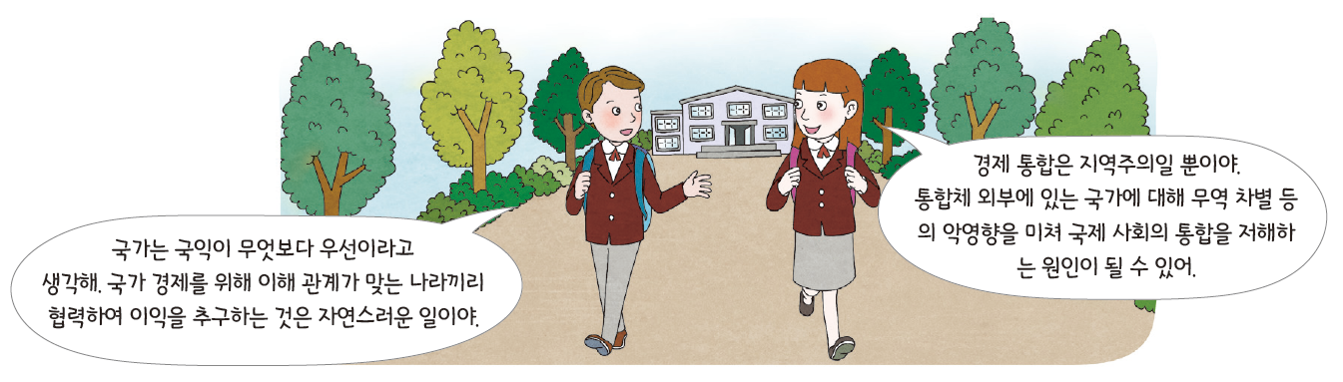
공공재의 생산과 무음 승차자 문제
스스로
탐구하기
교과서 155쪽
다음 두 학생의 주장 중에서 자신이 옹호하는 입장을 선택하고 그렇게 생각하는 이유를 말해 보자.
경제 통합은 자유 무역을 촉진하고 국내 경제 성장에 기여할 수 있다. 또한, 세계 경제 질서를 확립하고 유지하는 과정에서 자국의 이익을 위한 목소리를 낼 수 있다.

Slide 30
공공재의 생산과 무음 승차자 문제
스스로
탐구하기
교과서 155쪽
다음 두 학생의 주장 중에서 자신이 옹호하는 입장을 선택하고 그렇게 생각하는 이유를 말해 보자.
경제 통합에 속한 국가들은 무관세 등의 혜택을 누리지만, 비회원국은 혜택을 받지 못해 무역 규모가 축소할 수 있다. 또한, 정치적인 목적으로 경제 통합이 이루어지기도 한다.

Slide 31
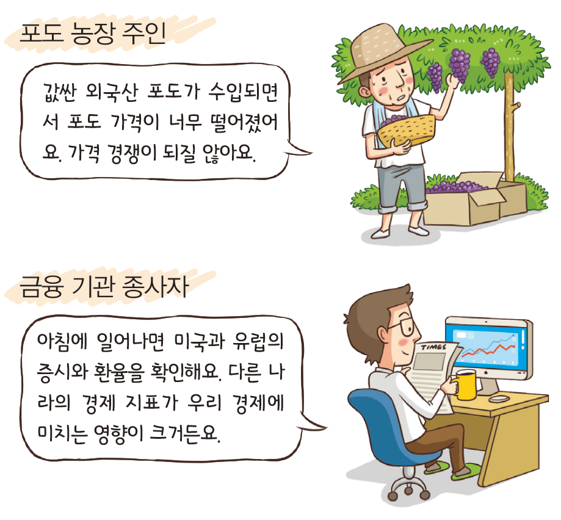
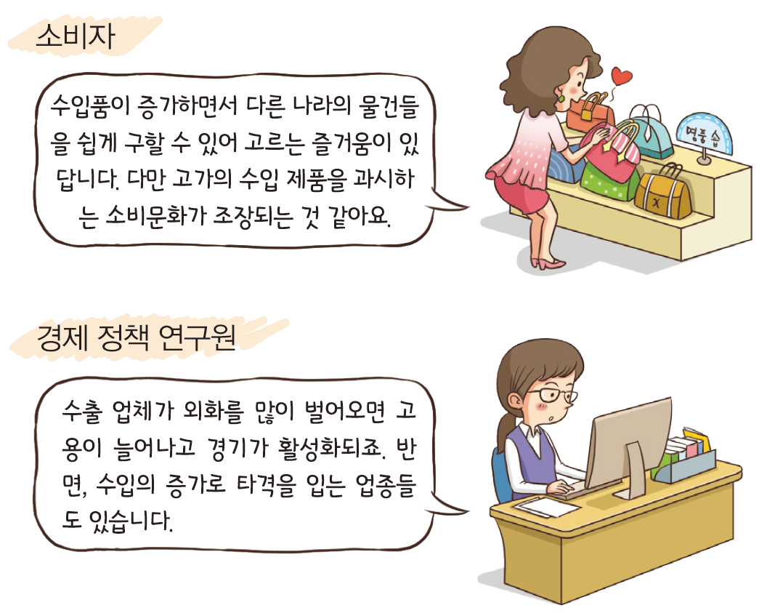
통합
주제 탐구
5-3. 국제 분업과 무역의 확대
모둠
변화하는 무역 환경에 대응하기
교과서 156쪽

Slide 32

통합
주제 탐구
5-3. 국제 분업과 무역의 확대
모둠
변화하는 무역 환경에 대응하기
교과서 156쪽
위의 내용을 바탕으로 무역의 확대에 따른 영향을 정리해 보자.
무역의 확대에 따른 영향
 | 긍정적인 측면 | 부정적인 측면
국가 경제
개인의 삶
국내 경제 활성화를 통한 고용 창출 효과, 기업 간 경쟁을 통한 생산성 향상, 경제 규모 확대 등
대외 의존도 심화, 환율 변동으로 인한 국내 경제 영향 심화, 경쟁력이 낮은 기업 도태 등
소비자 선택의 기회 증대, 해외 시장 진출의 가능성 확대 등
과도한 투자에 따른 부채 증가, 과소비 풍조 우려, 우리 농민의 생존권 위협 등

Slide 33

통합
주제 탐구
5-3. 국제 분업과 무역의 확대
모둠
변화하는 무역 환경에 대응하기
교과서 156쪽
모둠별로 해당 주제를 탐구하여 발표하고, 학급 토의 주제에 대해 토의해 보자.
시간적 관점
무역 정책은 어떻게 변화해 왔을까?
사회적 관점
무역의 확대로 우리의 생활은 어떻게 변화하고 있을까?
1모둠
2모둠
학급 토의 주제
변화하는 무역 환경에 우리는 어떻게 대응해야 할까?
공간적 관점
무역의 대상과 공간적 범위는 어떻게 확대되고 있을까?
윤리적 관점
무역을 확대하는 세계 경제의 흐름은 바람직한 것일까?
3모둠
4모둠

Slide 34
통합
주제 탐구
5-3. 국제 분업과 무역의 확대
모둠
변화하는 무역 환경에 대응하기
교과서 156쪽
모둠별로 해당 주제를 탐구하여 발표하고, 학급 토의 주제에 대해 토의해 보자.
시간적 관점
무역 정책은 어떻게 변화해 왔을까?
중상주의적 보호무역주의에 대한 비판으로 18세기에는 자유무역주의가 대두하였다. 19세기 중엽에는 산업화가 더디었던 독일과 미국에서 외국 상품에 대해 보호 관세를 부과하여 자국의 산업을 보호하는 보호무역주의를 전개하였다. 1970년대 이후에는 비관세 장벽(수량 제한, 가격 통제)을 수단으 로 하는 신보호무역주의가 대두하였다. 이후, 세계 무역 기구(WTO)의 출범과 함께 관세 등의 무역장벽을 완화하는 자유무역이 확대되고 있다.
1모둠

Slide 35
통합
주제 탐구
5-3. 국제 분업과 무역의 확대
모둠
변화하는 무역 환경에 대응하기
교과서 156쪽
모둠별로 해당 주제를 탐구하여 발표하고, 학급 토의 주제에 대해 토의해 보자.
사회적 관점
무역의 확대로 우리의 생활은 어떻게 변화하고 있을까?
무역이 확대되면 소비자 선택의 폭이 넓어지며, 기존보다 저렴한 가격에 외국의 문물을 구입하게 되면서 외국의 문화도 자연스럽게 접하게 된다. 때로는 음악, 영화, 게임, 스포츠와 같은 분야에서 세계적인 유행(트랜드)이 형성되기도 한다.
2모둠

Slide 36
통합
주제 탐구
5-3. 국제 분업과 무역의 확대
모둠
변화하는 무역 환경에 대응하기
교과서 156쪽
모둠별로 해당 주제를 탐구하여 발표하고, 학급 토의 주제에 대해 토의해 보자.
공간적 관점
무역의 대상과 공간적 범위는 어떻게 확대되고 있을까?
무역 거래의 대상은 협의의 무역 거래에서는 물품으로 한정할 수 있지만, 광의의 무역 거래에서는 물품 이외에 서비스, 자본, 기술 등이 포함된다. 오늘날에는 노동력과 같은 인적 자원도 무역 대상에 포함시키고 있다.
3모둠

Slide 37
통합
주제 탐구
5-3. 국제 분업과 무역의 확대
모둠
변화하는 무역 환경에 대응하기
교과서 156쪽
모둠별로 해당 주제를 탐구하여 발표하고, 학급 토의 주제에 대해 토의해 보자.
윤리적 관점
무역을 확대하는 세계 경제의 흐름은 바람직한 것일까?
자유 무역을 지향하는 국제 경제 환경은 무역에 참여하는 모든 국가에게 이익을 가져다 준다는 논리에 기반한다. 그러나 무역의 과정에서 선진국과 개발도상국 간의 격차가 심해지고 있다는 비판도 있기 때문에 공정한 무역 질서를 확립하는 것이 전제되어야 할 것이다.
4모둠

Slide 38
통합
주제 탐구
5-3. 국제 분업과 무역의 확대
모둠
변화하는 무역 환경에 대응하기
교과서 156쪽
모둠별로 해당 주제를 탐구하여 발표하고, 학급 토의 주제에 대해 토의해 보자.
학급 토의 주제
변화하는 무역 환경에 우리는 어떻게 대응해야 할까?
전 세계적으로 무역이 확대되고 있다. 대부분의 국가는 비교 우위가 있는 재화와 서비스를 특화하여 수출하고, 비교 우위가 없는 재화와 서비스를 수입한다. 그러나 상황에 따라서 무역의 이익이 무역 당사국 간에 공정하게 분배되지 못하는 경우가 있으며, 무역의 과정에서 선진국과 개발 도상국 간의 격차가 심화하고 있다.
따라서 자유 무역의 확대라는 무역 환경의 변화로 당사국 간의 이익을 확대하되, 양극화와 불공정 분배 등의 문제를 최소화하기 위한 전 국가적인 노력을 지속해야 한다.

